Slide 1


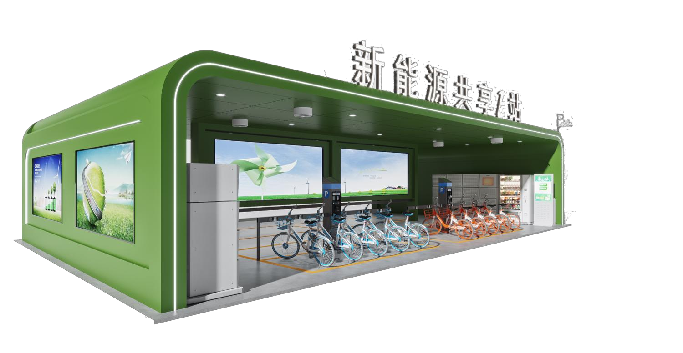

新
能
共
享
e
站
源
“环保战士”——共享两轮车定义可持续发展

Slide 2
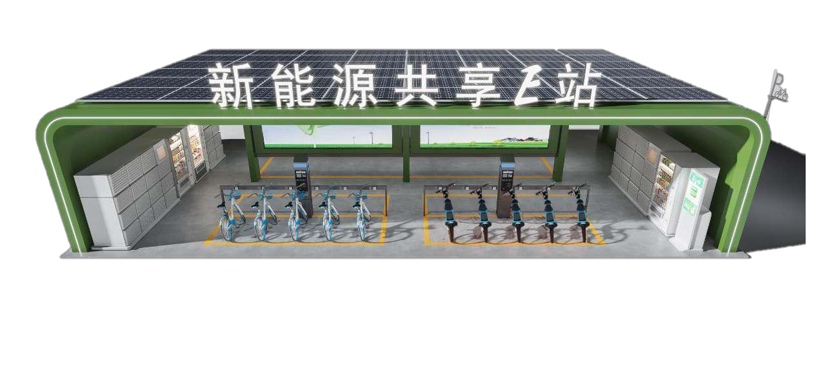

目录
TITLE BAR
1
2
3
4
5
6
背景介绍
项目介绍
财务和融资
市场分析
团队介绍
未来规划

Slide 3
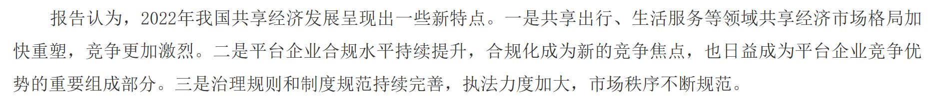
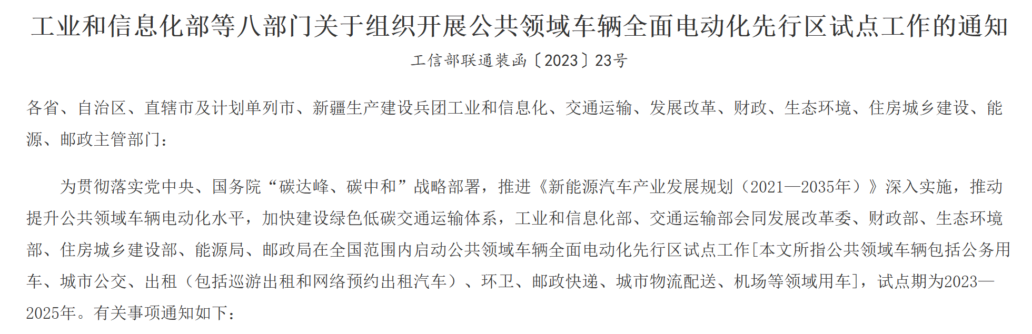
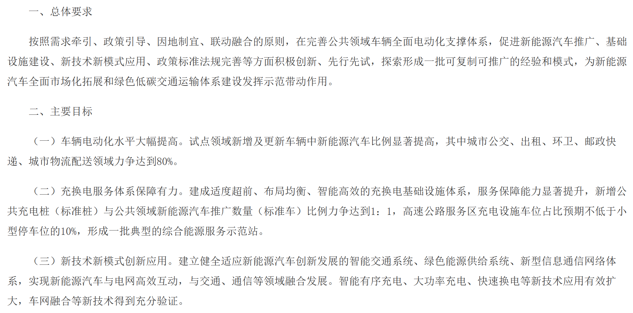
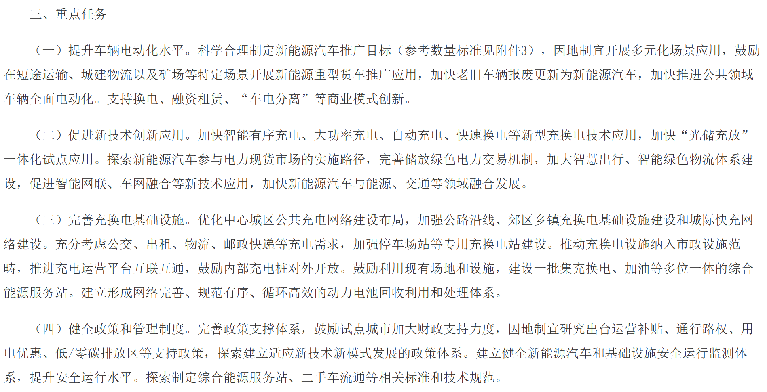
政策背景
TITLE BAR
中国共享经济发展报告
共享出行市场不断扩大
某某某某有限公司
公共区域车辆全面电动化，符合“碳达峰、碳中和”战略部署

Slide 4
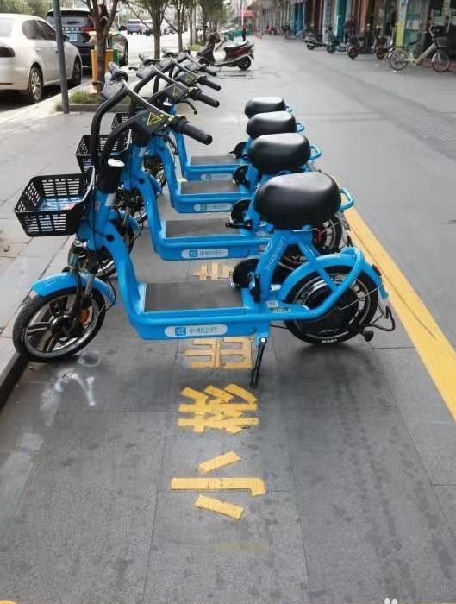
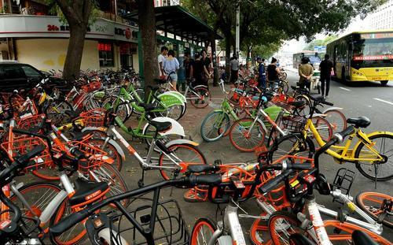
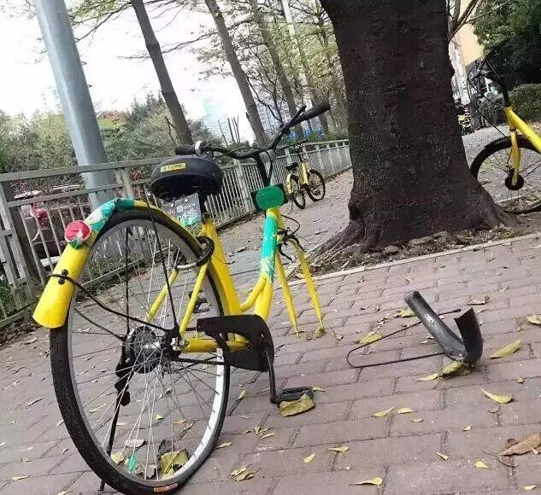


当前痛点
TITLE BAR
当前共享单车市场上存在有车无电、乱摆乱停、无人维修等现象
“三无问题”
有车 电
杂乱 序
人维修

Slide 5
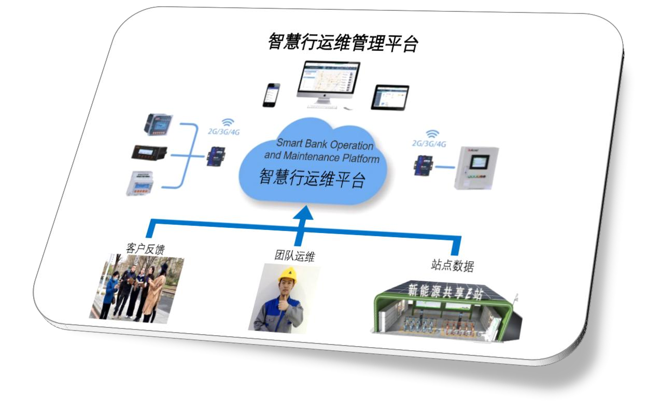
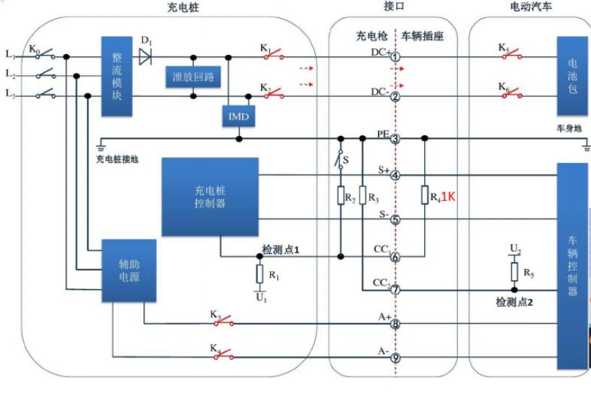
项目介绍
TITLE BAR
针对当前的“三无”现象，团队针对性地设计出了解决方案
搭建智慧行运维管理平台
快速充电系统

Slide 6

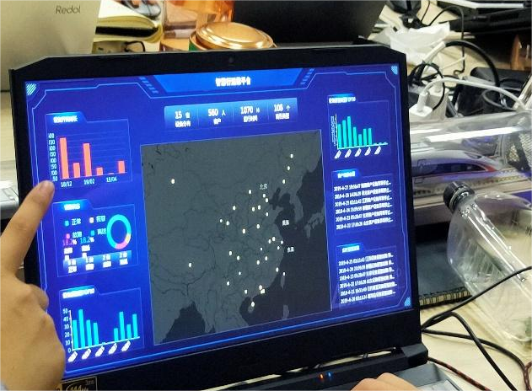
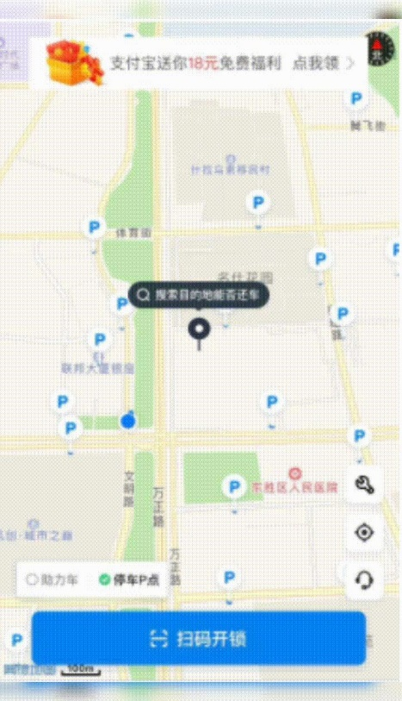
解决方案
TITLE BAR
内部人员管理平台
和F安全
实时定位跟踪、电子围栏、防丢寻车、确保每辆车都“实名化”
智控制
随时查看站点内所有车辆的实时监测数据，对其进行“智能管控”
留发现
实时定位不在站点内的车辆，工作人员及时“搜寻、调度”

Slide 7
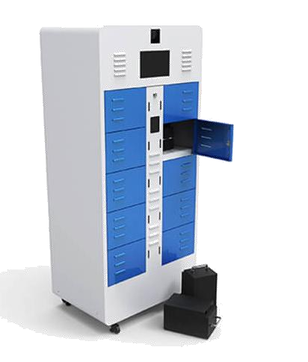


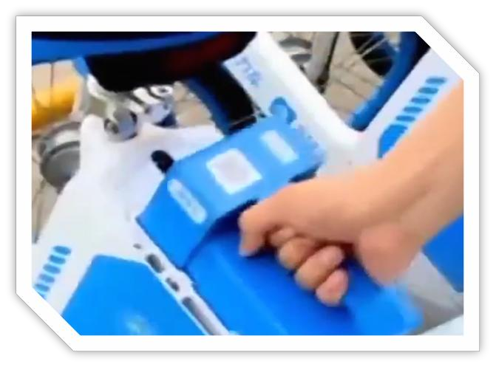


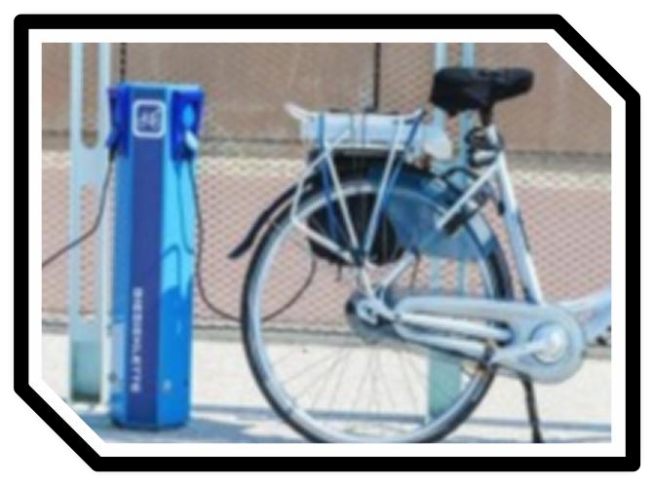

解决方案
TITLE BAR
快速充电系统
清洁：利用光伏发电，实现站点清洁、自主供电。
快速：首创PPS充电方式，直接提升42%的充电速度。
换电池
安全：采用DSP+FPGA控制系统与BMS电池管理双重保护。
有线快充

Slide 8
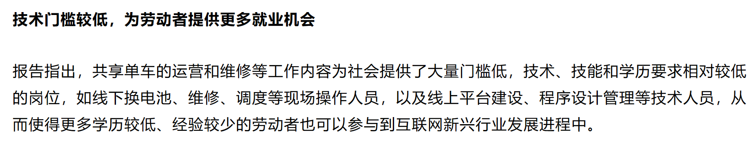




就业效应
TITLE BAR
共享电单车平台人力资源组织现状和特点研究报告
为了共享电动车的维护需要大量建筑性人员建设E站
对线上平台工作人员进行管理等技术培训
入校招人，学历低的毕业生也可就业

Slide 9
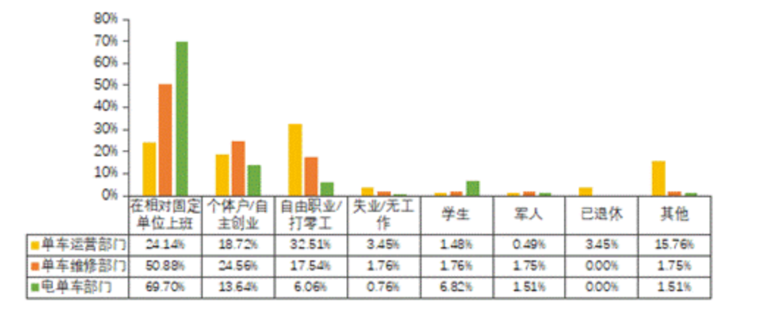
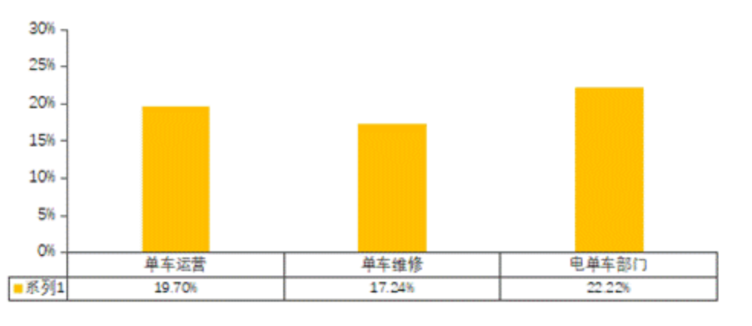
就业效应
TITLE BAR
共享电单车部门吸纳了一定数量的失业或无业工作者
为零就业家庭提供了岗位

Slide 10

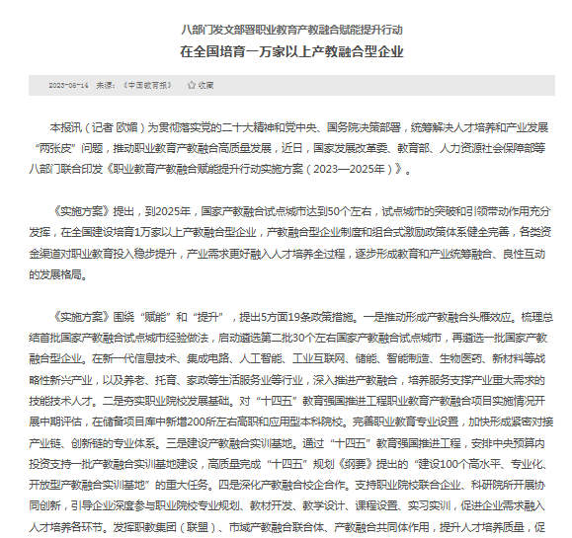
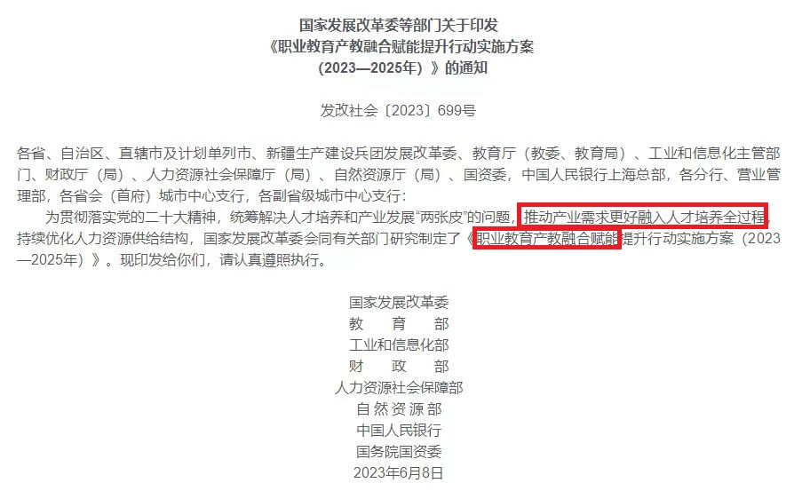
引领教育
TITLE BAR
团队深入贯彻落实«十四五 规划»
推动工学结合
围绕深化产教融合、校企合作、工学结合主线

Slide 11
服务理念
TITLE BAR
解决企业成本损失和运维难题
企业通过优化服务流程，提高服务效率，降低服务成本，为客户提供更优质的服务。
共享驿站的环境服务可以提高城市的交通状况、环境质量和居民的出行效率。
环保理念的推广
提升共享经济的可持续性
同时也可以节约能源和资源，减少有害气体的产生，促进城市可持续发展。
我们将持续优化“三无问题”，美化校园环境，同时引进共享充电宝、自动贩卖机，满足人们多样化的需求。
优化校园环境
解决共享单车行业长期存在的“三无问题”
无电（共享助力车有车无电现象）、无序（共享两轮车乱停乱摆放）、无修（共享两轮车无人维修问题）

Slide 12


融资计划
TITLE BAR
融资资金的用途
①研发
②购买设备
③技术改造
④扩大团队建设
⑤市场营销
股权分配图
融资策略：天使投资、政府补助
①天使投资：由于团队的深厚研发成功经验，获得了投资人的认同；
②为了鼓励互联网创业，政府出台了一些减税优惠政策。政府还为互联 网创业提供了财政支持。

Slide 13
融资计划
TITLE BAR
融资回报
市场竞争
政策变化
经济波动
众筹
股权众筹
债权众筹
捐赠众筹
融资风险

Slide 14
融资计划
TITLE BAR
财务分析
内容 |  | 估算金额（单位：万元） | 比例（%）
所需要的资金 |  | 200 | 100
资金来源 | 自筹资金 | 90 | 45
 | 大学生创业贷款（长期5年） | 60 | 30
 | 政府补助 | 20 | 10
 | 风险投资 | 30 | 15
融资构成图

Slide 15
财务预算表
TITLE BAR

Slide 16



市场计划
TITLE BAR
市面首家
市场上专业的共享车后期维修的公司极少，我们是首家针对区域的运维站
市场广阔
全国共享车约495万辆，预计2026年达900万辆，市场迫切需要专业运维团队
师生支持
经过网上问卷调查，各高校大部分师生对于共享车进校园持支持态度

Slide 17
对比分析
TITLE BAR
运营成本对比图（单位：万元）
解决问题时长对比图（时间/月）
通过分析可得出：
使用E站可减少43%的运营成本
说明：1000辆共享车一年的运维成本
通过以上对比可得：
E站相比企业可提升25%的运维效率

Slide 18




盈利模式
TITLE BAR
1、投放广告
2、制作短视频发布到抖音平台
3、收去相关费用

Slide 19


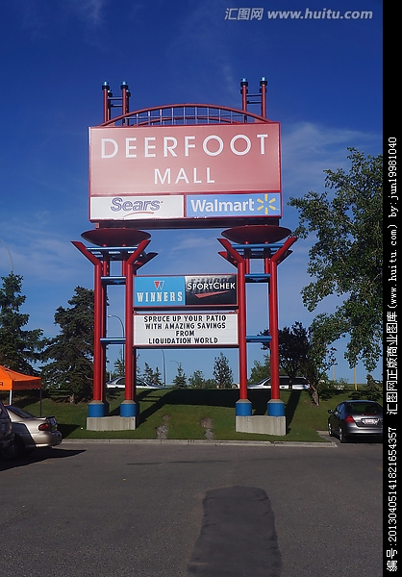

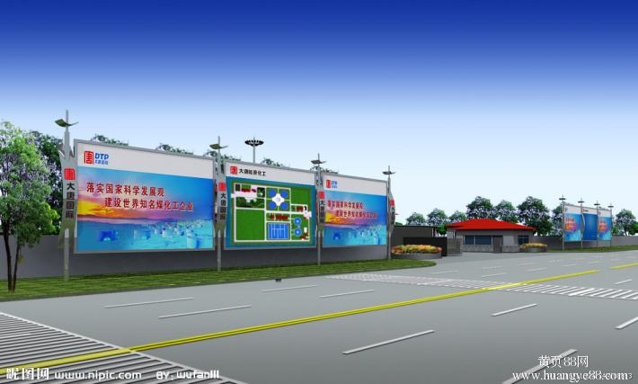
预算收入
TITLE BAR
A
B
C
D
第一年的营业收入：
-12.68万元
第二年的营业收入：
168万元
第三年的营业收入：
200万元
第四年的营业收入：
230万元

